Slide 1
Передача опыта. Опыт построения QMS
Перерва А.
12.03.2007

Slide 2
QMS
Quality Management System
Система Управления Качеством

Slide 3
Цель презентации
Дать информацию об основных понятиях качества и о том что такое система управления качеством
Дать информацию о возможных способах организации Системы Управления Качества в других компаниях
Дать информацию о способах и методах построения системы качества в других компаниях

Slide 4
Презентация НЕ ПРЕСЛЕДУЕТ целей
Выработать программу перехода к работе по стандарту качества ISO9001:2000 в компании
Данная программа должна обсуждаться отдельно и предполагать последовательные этапы по достижению цели.
Дать рекомендации по способам и методам построения QMS в компании
Способы и методы построения QMS должны вырабатываться отдельно, в рамках программы работы по стандартам качества ISO9001:2000.

Slide 5
Содержание презентации
Основные понятия
Организация системы качества
Пример системы качества (QMS)
Структура и наполнения
Аудиты качества
Моделирование процессов как составная часть построения Системы Качества.
Системы и нотации бизнес-моделирования
Комплексный подход от описания процессов через моделирование и анализ к автоматизации
Презентационный уровень

Slide 6
Передача опыта. Опыт построения QMS. Основные понятия.

Slide 7
Что такое QMS ?
Система Управления Качеством (Quality Management System)
Грамотно построенная система управления качеством, отвечающая требованиям стандарта ISO 9001:2000, обеспечивает удовлетворение запросов потребителей и гарантирует ясную и четкую организацию бизнес-процесса на всех его стадиях - от поставки программного продукта до послепродажного обслуживания.
Наличие QMS в компании гарантирует, что
компания хорошо организована
в ней четко распределены обязанности, процедуры
соблюдается технология работы
имеются оперативные инструкции, документированные и известные всему персоналу
налажена процедура контроля выполняемых работ
профессиональный и хорошо обученный персонал, способный выполнять свою работу качественно и в срок.

Slide 8
Стандарт ISO 9001:2000
Стандарт ISO 9001:2000 входит в группу международных стандартов ISO серии 9000 по управлению качеством и обеспечению качества на предприятиях, производящих товары или оказывающих услуги.
Стандарты ISO 9000 признаны практически во всем мире и приняты в качестве национальных в различных модификациях более чем в ста странах.
Требования стандарта направлены на достижение удовлетворенности потребителя посредством предупреждения несоответствий продукции на всех стадиях от проектирования до обслуживания.
По фактам выявления несоответствий проводятся корректирующие и предупреждающие действия. Их цель - выявить причины возникших несоответствий и скорректировать процедуры для предупреждения любого рода несоответствий продукции установленным требованиям.
С целью определения и повышения эффективности системы качества и ее соответствия стандарту проводятся всесторонние внутренние и внешние проверки деятельности компании (сертифицированные внешние аудиторы).

Slide 9
Понятия связанные с QMS
Качество
Степень соответствия характеристик процесса / продукта требованиям заказчика
«Проблема камня»
«Сделайте мне камень»
Кирпич.
«Я имел в виду маленький камень»
Обычный камень.
«Нет. Он должен быть круглым и с дырочкой внутри»
«Куриный Бог»
«Вобще-то я хотел продеть в отверстие деревянную палку и приделать этот камень к тележке»
Каменное колесо

Slide 10
Понятия связанные с QMS
Требование заказчика
Потребность или ожидание, которое :
Установлено;
Обычно предполагается (подразумевается);
Является обязательным
«Сделайте мне редактор писем, чтобы я мог выделять разные слова разным цветом»
Установлено : программа должна уметь читать формат писем, редактировать письма и сохранять их
Подразумевалось : «естественно, я хочу чтобы это был встроенный редактор в почтовый клиент» (в идеале должно быть установлено явно)
Обязательно : выделять разные слова разным цветом

Slide 11
Понятия связанные с QMS
Процесс (процедура)
Деятельность структурного подразделения компании или проектной команды, оперирующая набором входных артефактов, осуществляемая в строгом соответствии с рабочими и должностными инструкциями, использующая утвержденные шаблоны, формы и образцы; направленная на достижение результата в виде выходных артефактов
Тестировщик на основании тест-плана проводит тестирование продукта, в соответствии со сценариями, описанными в тест-кейсах, на данных, предоставленных заказчиком, в програмно-аппаратной среде, описанной в условиях проведения теста.

Slide 12
Процесс

Slide 13
Вопросы

Slide 14
Где мы ?
Основные понятия
Организация системы качества
Пример системы качества (QMS)
Структура и наполнения
Аудиты качества
Моделирование процессов как составная часть построения Системы Качества.
Системы и нотации бизнес-моделирования
Комплексный подход от описания процессов через моделирование и анализ к автоматизации
Презентационный уровень

Slide 15
Передача опыта. Опыт построения QMS. Организация системы качества.

Slide 16
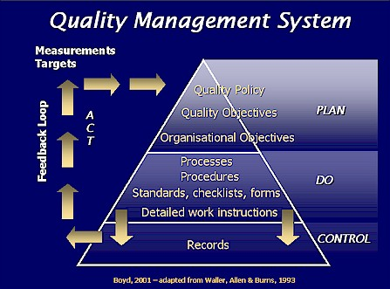
Система управления качеством, отвечающая требованиям стандарта ISO 9001:2000, обеспечивает удовлетворение запросов потребителей и гарантирует ясную и четкую организацию бизнес-процесса на всех его стадиях - от поставки программного продукта до послепродажного обслуживания

Slide 17
Политика компании <Название компании> в области качества заключается :
- в предоставлении нашим Заказчикам услуг и продуктов в соответствии с их ожиданиями и потребностями,
в обеспечении наивысшего качества наших услуг,
[…] […]
в непрерывном совершенствовании производственных процессов и Системы Управления Качеством,
[…] […]
в обеспечении ресурсов необходимых для достижения задач в области качества,

Slide 18
Руководство по качеству
[…] […]
Данное Руководство по Качеству предназначено для того, чтобы дать общее представление о принципах качества, используемых и развиваемых компанией <Название компании>(в дальнейшем Компания), и о стратегической политике Компании по непрерывному усовершенствованию системы управления качеством.
Данное Руководство описывает работу Компании в общем и дает общую информацию об основных процессах со ссылками на соответствующие Процедуры.
[…] […]

Slide 19
Процедуры системы качества оформлены как отдельные документы и описывают основные процессы деятельности Компании. Перечень Процедур системы качества Компании приведен в Приложении к Руководству по качеству.
Структура сводной таблицы перечня процедур :
№ Процедуры
Наименование Процедуры
Рабочие инструкции, формы и образцы, относящиеся к данной Процедуре
Номер ревизии
Отношение к ISO 9001:2000

Slide 20
Рабочие инструкции оформлены как отдельные документы и детализируют конкретные производственные процессы. Перечень рабочих инструкций приведен в Приложении к Руководству по качеству.
Структура сводной таблицы рабочих инструкций :
№ рабочей инструкции
Наименование рабочей инструкции
Связанные процедуры
Номер ревизии
Шифр (используется рабочей инструкцией по именованию документов)

Slide 21
Формы и образцы отражают те конкретные документы, которые циркулируют в Компании в рамках системы качества. Перечень форм и образцов приведен в Приложении к Руководству по качеству.
Структура сводной таблицы форм и образцов :
№ формы
Наименование формы
Связанные процедуры
Номер ревизии
Шифр (используется рабочей инструкцией по именованию документов)

Slide 22
Должностные инструкции определяют сферу деятельности и обязанности сотрудников Компании.

Slide 23
Записи (протоколы) качества проводятся по всем основным областям деятельности Компании и оформляются в соответствии с Процедурой «Управление регистрацией данных о качестве»

Slide 24
PLAN :
Руководство по Качеству описывает Систему Качества (СК) в соответствии с установленной политикой и задачами в области качества, а также выбранной моделью качества международного стандарта ISO 9001:2000. Политика в области качества выпущена отдельным документом и включена в состав настоящего Руководства.
DO:
Процедуры системы качества оформлены как отдельные документы и описывают основные процессы деятельности Компании. Перечень Процедур системы качества Компании приведен в Приложении к Руководству по качеству.
Рабочие инструкции оформлены как отдельные документы и детализируют конкретные производственные процессы. Перечень рабочих инструкций приведен в Приложении к Руководству по качеству.
Формы и образцы отражают те конкретные документы, которые циркулируют в Компании в рамках системы качества. Перечень форм и образцов приведен в Приложении к Руководству по качеству.
Должностные инструкции определяют сферу деятельности и обязанности сотрудников Компании.
CONTROL:
Записи (протоколы) качества проводятся по всем основным областям деятельности Компании и оформляются в соответствии с Процедурой «Управление регистрацией данных о качестве»

Slide 25
Вопросы

Slide 26
Где мы ?
Основные понятия
Организация системы качества
Пример системы качества (QMS)
Структура и наполнения
Аудиты качества
Моделирование процессов как составная часть построения Системы Качества.
Системы и нотации бизнес-моделирования
Комплексный подход от описания процессов через моделирование и анализ к автоматизации
Презентационный уровень

Slide 27
Передача опыта. Опыт построения QMS. Пример системы качества (). Структура и наполнение

Slide 28
Структура хранилища QMS
Общие практики
Проектные практики (производственные инструкции)
Регламенты/Приказы/Распоряжения
Временные регламенты
SEPG и Архитектор качества следят
за тем, чтобы работа над проектами
велась в соответствии с утвержденными
регламентами.
CMM
документация по CMM
Информационная безопасность
стандарт PS2910

Slide 29
Структура хранилища QMS. Общие практики.
\ISO9000
Политика качества
РУКОВОДСТВО ПО КАЧЕСТВУ
Приложение 1 к Руководству по качеству (Оргструктура)
Приложение 2 к Руководству по качеству (Задачи)
Приложение 3 к Руководству по качеству (Процедуры)
Приложение 4 к Руководству по качеству (РИ)
Приложение 5 к Руководству по качеству (Формы).doc
\Процедуры
Процедура Пр 01 - Структура документации СК.doc
Процедура Пр 02 - Анализ Руководством СК.doc
Процедура Пр 03 - Планирование качества.doc
Процедура Пр 04 - Проверки качества.doc
… …
Процедура Пр 07 - Контролируемая документация.doc
Процедура Пр 18 - Выполнение проекта.doc
… …
\Записи качества
\Отчеты к совещанию руководства компании по анализу системы качества
\Протоколы заседания руководства по анализу системы качества
\Планы и программы внутреннего
\Программы внешнего аудита
Общекорпоративные шаблоны
Шаблон корпоративной презентации.ppt
… …

Slide 30
Структура хранилища QMS. Проектные практики.
\Шаблоны
ZZZ-005-00-(Техническое-коммерческое предложение).doc
ZZZ-010-00-(План управления проектом).doc
ZZZ-011-00~02-(Заинтересованные Лица Проекта).doc
ZZZ-039-00 (План управления рисками проекта).doc
ZZZ-040-00-(План контроля качества).doc
… …
ZZZ-110-00-(Концепция системы).doc
ZZZ-140-00-(Словарь понятий).doc
ZZZ-150-00-(UseCasesSpecifications).doc
ZZZ-210-00-(System Architecture).doc
ZZZ-220-00-(System Specifications).doc
… …
\Рабочие инструкции
\Конфигурация
PSTD-CFG-01~04-(Использование Базы_ClearCase Проекта).doc
PSTD-CFG-02-(Правила именования).doc
PSTD-CFG-06-(УправлениеИзменениями).doc
PSTD-CFG-07-(УправлениеДефектами).doc
… …
\Программирование
\Документирование
\Архитектура (дизайн)
\Управление проектами
\Управление требованиями
\Тестирование

Slide 31
Вопросы

Slide 32
Где мы ?
Основные понятия
Организация системы качества
Пример системы качества (QMS)
Структура и наполнения
Аудиты качества
Моделирование процессов как составная часть построения Системы Качества.
Системы и нотации бизнес-моделирования
Комплексный подход от описания процессов через моделирование и анализ к автоматизации
Презентационный уровень

Slide 33

Перерыв – 15 минут

Slide 34
Передача опыта. Опыт построения QMS. Пример системы качества. Аудиты качества

Slide 35
Система качества. Поддержка и совершенствование.
Определены и применяются (ACT) :
процессы, необходимые для обеспечения работы СК, их последовательность и взаимодействие ;
методы, необходимые для обеспечения результативности СК;
ресурсы и информация, необходимые для поддержания этих процессов ;
критерии и способы мониторинга и измерения этих процессов ;
меры для достижения запланированных результатов и постоянного усовершенствования действующих в компании процессов.

Slide 36
Аудит качества
QA на регулярной основе в соответствии с заранее определенной процедурой («Процедура Пр 04 - Проверки качества.doc») проводит проверки качества

Slide 37
Аудит качества в связи с ЖЦ проекта

Slide 38
Аудит качества в связи с ЖЦ проекта
В проектном репозитории для каждого проекта заводится директория QA в которой хранятся материалы по аудиту качества
По результатам проведенного аудита качества создается документ «Протокол Контроля Качества»

Slide 39
Аудит качества в связи с ЖЦ проекта
Особое внимание обращается на
правила именования документов
соответствие проектной документации принятым шаблонам документов в проекте или в компании.
соответствие применяемых в проекте процессов утвержденной процессной модели компании
матрица трассировки требований
трассировка от запроса на изменения / расширение функциональности к документам требований и дальнейший анализ правил редактирования документов требований
Обратная трассировка от изменений в документах требований к запросу на изменение / расширение функциональности

Slide 40
Процедура аудита качества

Slide 41
Штрафные баллы за замечания и общая оценка проекта
Замечания типизированы : критические, серьезные, второстепенные
Каждое замечание оценивается по заранее утвержденной бальной шкале.
Отсутствует План Управления Проектом – 15 баллов
Отсутствует План поставки документов – 5 баллов
За быстрое исправление замечаний суммарные баллы за устраненные замечания уменьшаются в 10 раз
При быстром создании документов План Управления Проектом и Плана поставки документов сумма штрафных баллов (15 + 5) уменьшится в 10 раз и составит всего 2 балла

Slide 42
Штрафные баллы за замечания и общая оценка проекта
Все баллы по всем замечаниям кроме второстепенных замечаний суммируются
Сумма баллов совместно с общим количеством критических замечаний и серьезных замечаний по заранее установленному соответствию переводится в общую проектную оценку
Например
50…70 штрафных баллов при количестве серьезных замечаний меньше 15 и при количестве критических замечаний меньше 5 соответствует общей проектной оценке 3
75…100 штрафных баллов при количестве критических замечаний больше 5 или при количестве серьезных замечаний больше 25 соответствует общей проектной оценке 2

Slide 43
Аудит качества. Отчет о качестве
Текущая общая оценка проекта :
5 – все ОК.
4 – незначительные замечания.
3 – уведомляется управляющий совет, если есть серьезные замечания
2 – в обязательном порядке уведомляется управляющий совет
1 – в обязательном порядке уведомляется управляющий совет, инициируется собрание управляющего совета

Slide 44
Управляющий совет
организационно-административный орган, отвечающий за принятия решений в отношении оценки проектной деятельности и деятельности менеджеров проектов с точки зрения эффективности и качества работы компании.
состоит из Топ менеджеров компании и Директора по проектному управлению

Slide 45
Аудит качества. Экспресс контроль проекта.
Запущен ли проект ?
Было ли проведено согласование проектных документов ?
Производятся ли документы в соответствии с планом производства документов ?

Slide 46
Аудит качества. Проектные измерения
Объем кода
Плотность дефектов
Оценка трудозатрат
Объем документации
… …
В случае нетипичных по отношению к проектам подобного типа и резких скачков показателей (например скачек по объему кода или по трудозатратам) архитектор качества акцентирует внимание менеджера проекта и просит его аргументировать почему произошел такой скачок.

Slide 47
Вопросы

Slide 48
Где мы ?
Основные понятия
Организация системы качества
Пример системы качества (QMS)
Структура и наполнения
Аудиты качества
Моделирование процессов как составная часть построения Системы Качества.
Системы и нотации бизнес-моделирования
Комплексный подход от описания процессов через моделирование и анализ к автоматизации
Презентационный уровень

Slide 49
Моделирование процессов как составная часть построения Системы Качества.

Slide 50
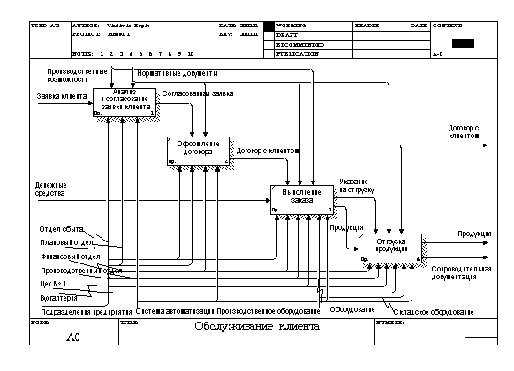

Slide 51
Моделирование процессов как составная часть построения Системы Качества. Системы и нотации бизнес-моделирования

Slide 52

Системы и нотации бизнес-моделирования

Slide 53





Нотация IDEF0
№ | Наименование | Описание | Графическое представление
Нотация IDEF0
1 | Модуль поведения (UOB) | Объект служит для описания функций (процедур, работ), выполняемых подразделениями/сотрудниками предприятия.
2 | Стрелка слева | Стрелка описывает входящие документы, информацию, материальные ресурсы, необходимые для выполнения функции.
3 | Стрелка справа | Стрелка описывает исходящие документы, информацию, материальные ресурсы, являющиеся результатом выполнения функции.
4 | Стрелка сверху | Стрелка описывает управляющее воздействия, например распоряжение, нормативный документ и т.д. В нотации IDEF0 каждая процедура должна обязательно иметь не менее одной стрелки сверху, отражающей управляющее воздействие.
5 | Стрелка снизу | Стрелка снизу описывает т.н. механизмы, т.е. ресурсы, необходимые для выполнения процедуры, но не изменяющие в процессе ее выполнения свое состояние. Примеры: сотрудник, станок и т.д.

Slide 54
Моделирование процессов. IDEF0.

Slide 55





Нотация IDEF3.
Нотация IDEF3
1 | Модель работы (UOW) | Объект служит для описания функций (процедур, работ), выполняемых подразделениями/сотрудниками предприятия.
2 | Ссылочный объект | Объект, используемый для описания ссылок на другие диаграммы модели, циклические переходы в рамках одной модели, различные комментарии к функциям.
3 | Логическое «И» | Логический оператор, определяющий связи между функциями в рамках процесса. Позволяет описать ветвление процесса.
4 | Логическое «ИЛИ» | Логический оператор, определяющий связи между функциями в рамках процесса. Позволяет описать ветвление процесса.
5 | Логическое исключающее «ИЛИ» | Логический оператор, определяющий связи функциями в рамках процесса. Позволяет описать ветвление процесса.

Slide 56
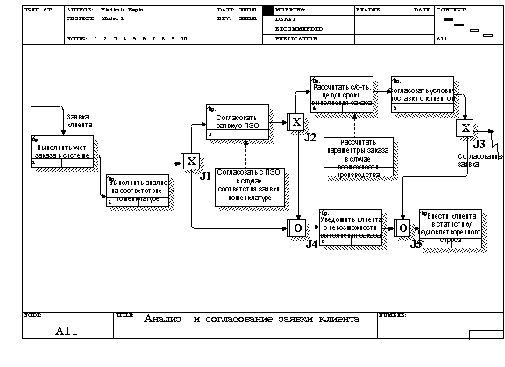
Моделирование процессов. IDEF3.

Slide 57
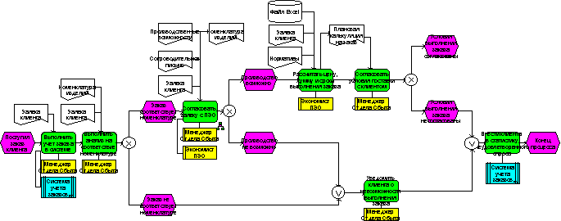
Моделирование процессов. «IDEF0». (eEPC Aris)

Slide 58
Вопросы

Slide 59
Где мы ?
Основные понятия
Организация системы качества
Пример системы качества (QMS)
Структура и наполнения
Аудиты качества
Моделирование процессов как составная часть построения Системы Качества.
Системы и нотации бизнес-моделирования
Комплексный подход от описания процессов через моделирование и анализ к автоматизации
Презентационный уровень

Slide 60
Моделирование процессов как составная часть построения Системы Качества. Комплексный подход от описания процессов через моделирование и анализ к автоматизации (Whitesite)

Slide 61


Комплексный подход от описания процессов к автоматизации

Slide 62
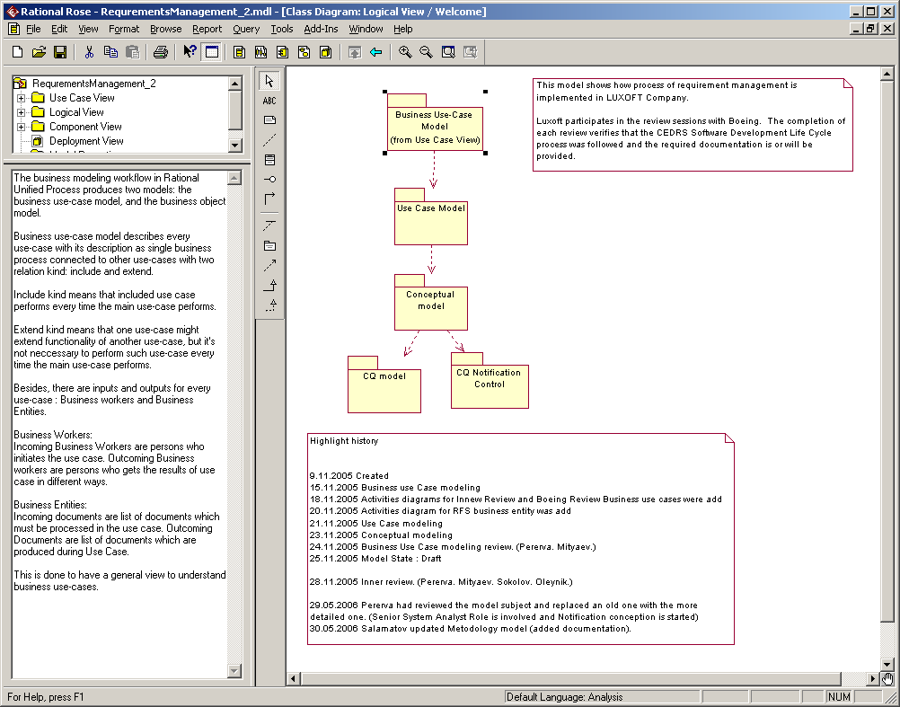
Комплексный подход от бизнес моделирования к реализации

Slide 63
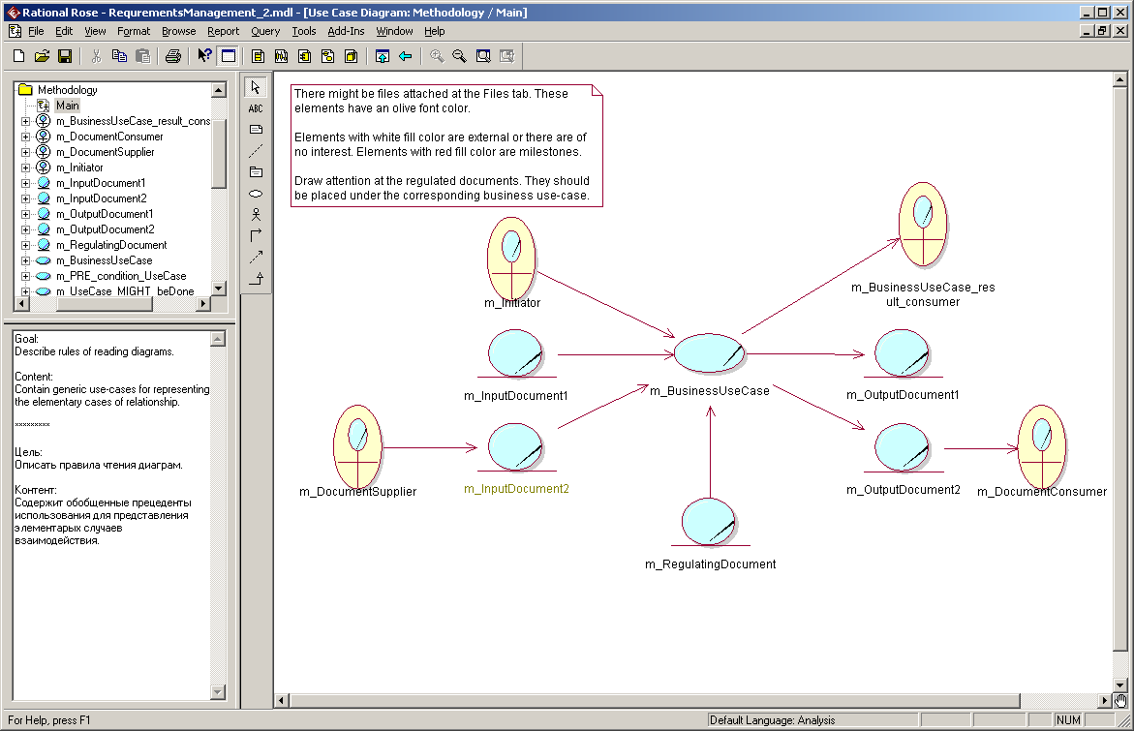
Моделирование процессов. «IDEF0». (Rational Rose)

Slide 64
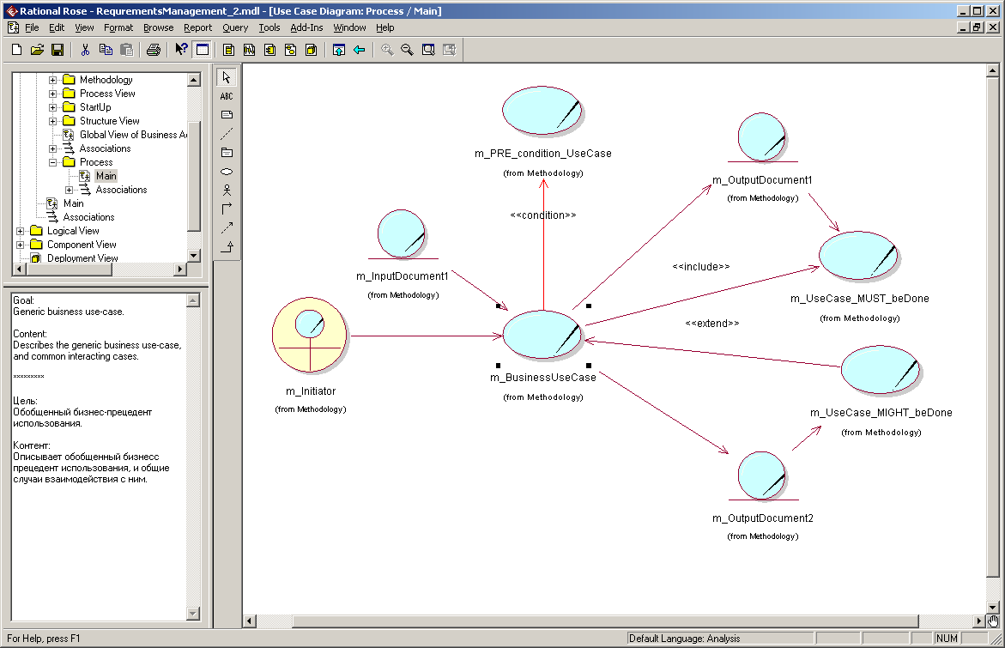
Моделирование процессов. «IDEF3». (Rational Rose)

Slide 65
Вопросы

Slide 66
Где мы ?
Основные понятия
Организация системы качества
Пример системы качества (QMS)
Структура и наполнения
Аудиты качества
Моделирование процессов как составная часть построения Системы Качества.
Системы и нотации бизнес-моделирования
Комплексный подход от описания процессов через моделирование и анализ к автоматизации
Презентационный уровень

Slide 67
Моделирование процессов как составная часть построения Системы Качества. Презентационный уровень.

Slide 68

Презентационный уровень. Интеграция с корпоративным порталом

Slide 69
Моделирование процессов. «IDEF0». (Rational Rose)

Slide 70
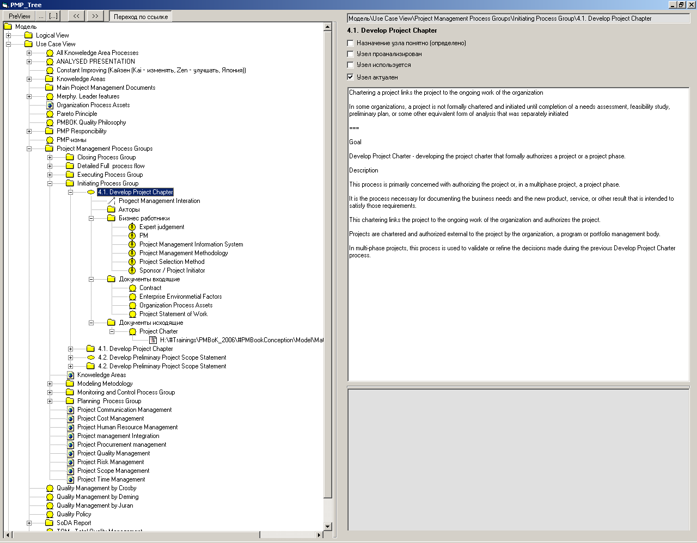
Моделирование процессов. Интеграция с корпоративным порталом.

Slide 71

Презентационный уровень. Rational Method Composer.

Slide 72
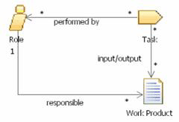
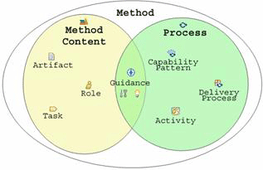
Моделирование процессов. Использование Rational Method Composer.

Slide 73
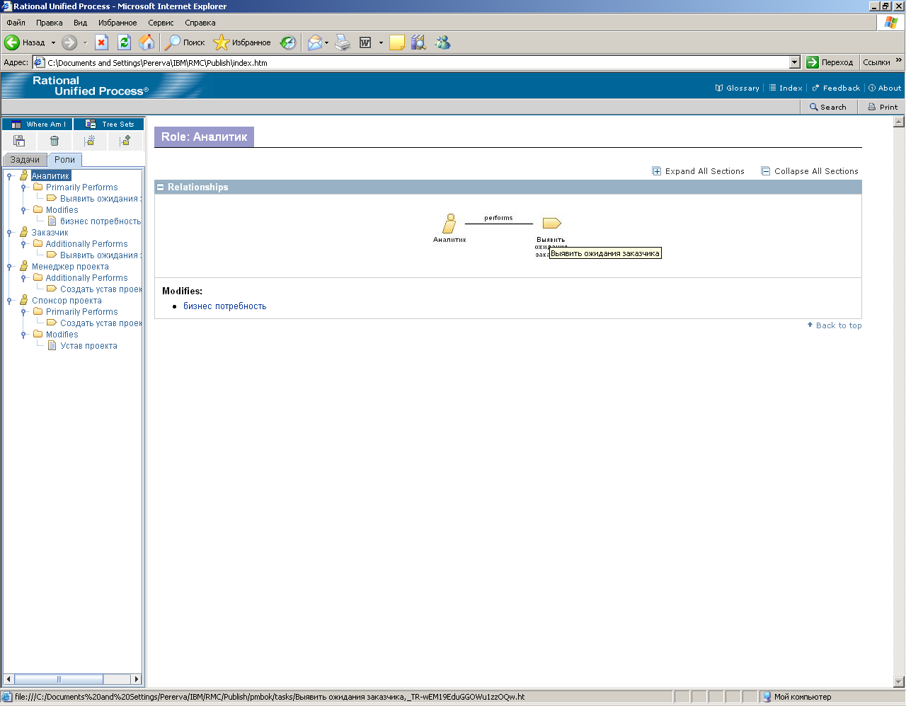
Моделирование процессов. Использование Rational Method Composer.
Наполнение сайта автоматически создается на базе единожды созданного описания процессов для различных «срезов» :
- Ролей - Типов артефактов - Видов дисциплин - Процессов

Slide 74
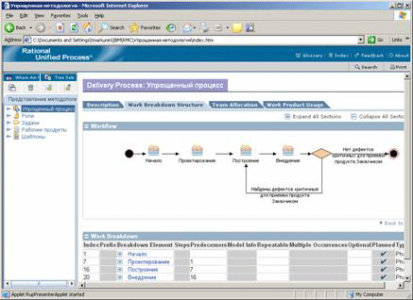
Моделирование процессов. Использование Rational Composer.
Наполнение сайта модифицируемо полностью и может выполняться сколько угодно раз в различных представлениях на базе единожды созданного описания процессов.

Slide 75
Вопросы

Slide 76
Где мы ?
Основные понятия
Организация системы качества
Пример системы качества (QMS)
Структура и наполнения
Аудиты качества
Моделирование процессов как составная часть построения Системы Качества.
Системы и нотации бизнес-моделирования
Комплексный подход от описания процессов через моделирование и анализ к автоматизации
Презентационный уровень

Slide 77
Презентация окончена.
Прошу каждого участника поделиться своими
впечатлениями :
что было полезно,
что нет,
что информативно,
что наиболее интересно
что совсем не интересно.
по адресу a_way@mail.ru
Спасибо.

Slide 78
Презентация окончена.
Спасибо за внимание

Slide 79
Соглашение об использовании материала
Данный файл был скопирован с сайта http://pmway.codeplex.com. Пожалуйста, прочтите правила использования материалов сайта.
Правила использования материалов сайта*
Все материалы сайта* размещены с согласия их правообладателей. Полное или частичное копирование и размещение материалов с сайта* разрешается при соблюдении следующих условий:
1. В соглашении об условиях использования материала нет запрета на полное или частичное размещение материала без согласия правообладателей.
2. Изменения и правки в содержании материала не допускаются без предварительного согласия правообладателей на эти изменения.
3. Правообладатели были уведомлены об использовании материала.
Правообладатели имеют право запретить несанкционированное размещение материала, если это действие сопряжено с риском компрометации или нанесения вреда репутации правообладателей или сайта*.
4. Ссылка на сайт* и авторов материала являются обязательными.
При нарушении хотя бы одного из вышеуказанных условий полное или частичное копирование и размещение материалов с сайта* без согласия правообладателей не допускается.
Если вы хотите получить разрешение на копирование, публикацию, либо иные действия с разрешенным материалом, а также уведомить правообладателей о публикации материала, пожалуйста, обращайтесь к координатору сайта**.
Все материалы сайта* публикуются под брендом “Путь аналитика”.
Бренд “Путь аналитика” защищен авторским правом и не может использоваться в рекламных целях без разрешения правообладателей.
По всем возникающим вопросам по использованию материалов сайта* обращайтесь к координатору сайта**.
Примечания
*сайт – это ресурсы:
http://pmway.codeplex.com/
http://www.bestpractices.ru
http://www.bp4you.ru
http://saway4ru.codeplex.com/
http://saway.codeplex.com/
http://sadd4ru.codeplex.com/
http://sadd.codeplex.com/
**координатор сайта: Для отправки сообщения требуется регистрация на сайте*.
Соглашение об использовании материала
Данный файл разрешается использовать, изменять без уведомления правообладателей, если он используется по прямому его назначению.
При использовании файла в качестве примера, ссылочного материала ссылка на сайт* и авторов материала являются обязательными.

